Slide 1
Análisis de Datos y
Aprendizaje Automático
Proyecto Integrador
Autor: Alejandro Rodríguez

Slide 2
Contendio
Introducción
Metodología
Resultados y hallazgos
Conclusiones

Slide 3
Introducción

Slide 4
Contexto del problema
El flujo de pacientes con afecciones cardiacas en el Hospital anualmente es elevado y todos los datos son recogidos por expertos en el área clinica y cardiología.
Como resultado de las consultas se realizan análisis de varios parámetros médicos que son necesarios para un diagnóstico final.
Analizar los datos que son recogidos por todos los especialistas no es tarea fácil por lo que es necesario un mecanismo que ayude a la toma de decisiones.

Slide 5
Contexto del problema
¿Es posible predecir una falla cardiaca con las variables que contamos? ¿Es necesario emplear las variables menos importantes en el análisis?
¿Los análisis de laboratorio que se realizan a los pacientes aportan valor a la posibilidad de predecir una falla cardiaca?
¿Los pacientes que ingresan con un IMA (infarto) tienen mayor probabilidad de fallecer?
¿Cuál es la edad promedio de un paciente que fallece de una enfermedad cardiaca?

Slide 6
Objetivo General
Objetivo Específico
Predecir la probabilidad de que el paciente padezca una falla cardiaca que pueda llevar a su fallecimiento.
Predecir el diagnóstico del egreso del paciente.

Slide 7
Metodología

Slide 8
Fuentes de datos
La base de datos fue obtenida por solicitud de un especialista de cardiología para realizar una investigación para optar por el grado Científico de Master en Ciencias Médicas.
Los datos se obtienen de los pacientes que llegan a la sala de coronario del hospital con el objetivo de tener un registro de todos los análisis que se le realizan y las posibles afecciones cardiacas.
El dataset cuenta con varios campos que no están permitidos su divulgación, por lo que como primera parte del procesamiento, se eliminaron varias columnas.

Slide 9
Preprocesamiento de datos
En primera instancia los datos fueron cargados correctamente con pandas, y según la información del DataFrame habían 1370 filas con 62 columnas (variables).
Del total de variables, 47 son del tipo float64 y 15 del tipo object. La memoria total a utilizar fue de 706.6 KB.
Del dataframe se eliminaron las columnas Nombre, Apellidos, Numero de Historia Clinica, Fecha de Ingreso y Egreso, el tiempo de Estadía y Descripción.

Slide 10
Preprocesamiento de datos
Se analizó el DataFrame y existen campos con valores vacíos (No NaN y No None) con un caracter "Espacio" y "-", que se sustituyeron por None para que las variables puedan ser interpretadas correctamente.
Se creó un nuevo DataFrame con la selección de 24 variables que se consideraron importantes para cumplir el objetivo general.

Slide 11
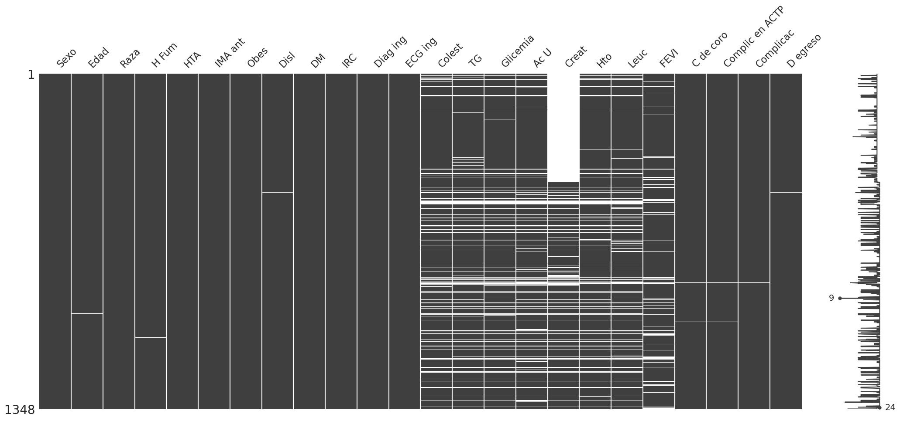
Preprocesamiento de datos
Se realizó el análisis de datos faltantes utilizando la librería missingno. Siguen un patrón MNAR.

Slide 12
Preprocesamiento de datos
Los datos faltantes se imputaron eliminando todas las filas que presentaban valores faltantes. Por ser una base de datos médicos no se empleó un mecanismo de rellenado de datos.
La variable Creat tenía un 43.8 porciento de valores faltantes por lo que fue eliminada del análisis.
Después realizar la limpieza de los datos faltantes el DataFrame quedó con 1022 registros y 23 variables.

Slide 13
Técnicas de análisis
En el resumen descriptivo de las variables se detallaron 7 variables cuantitativas y 16 variables categóricas. Todas están devidamente codificadas.
De acuerdo al objetivo especifíco, la variable objetivo D egreso (Categórica) contiene las clases que se deben de predecir.
Para predecir esta variable se empleó un clasificador basado en árboles de decisión, como modelo de aprendizaje supervisado.

Slide 14
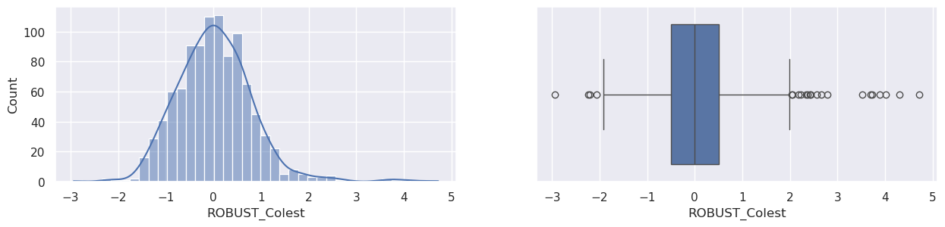
Técnicas de análisis
En el análisis univariado de las variables cualitativas se relizó la detección de valores atípicos emplando el método Z-Score.
Se realizó la normalización de las variables empleando el método RobustScaler ya que es robusto ante la presencia de valores atípicos.

Slide 15
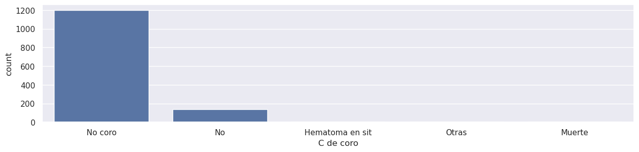
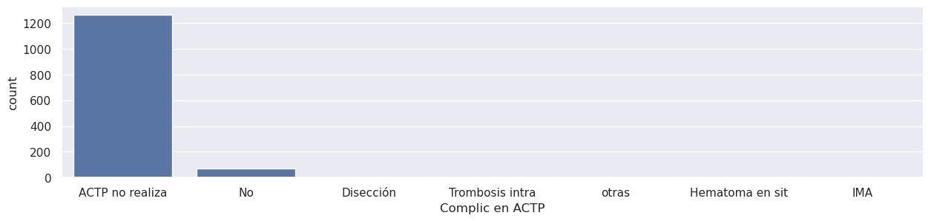
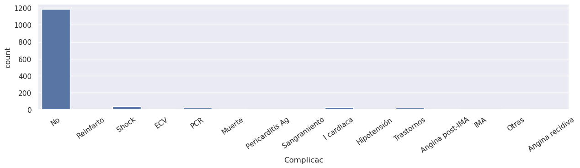
Técnicas de análisis
En el análisis univariado de las variables categóricas se observa que todas presentan desbalance.
Las variables que registran las complicaciones tiene mayor peso en pacientes no complicados.

Slide 16
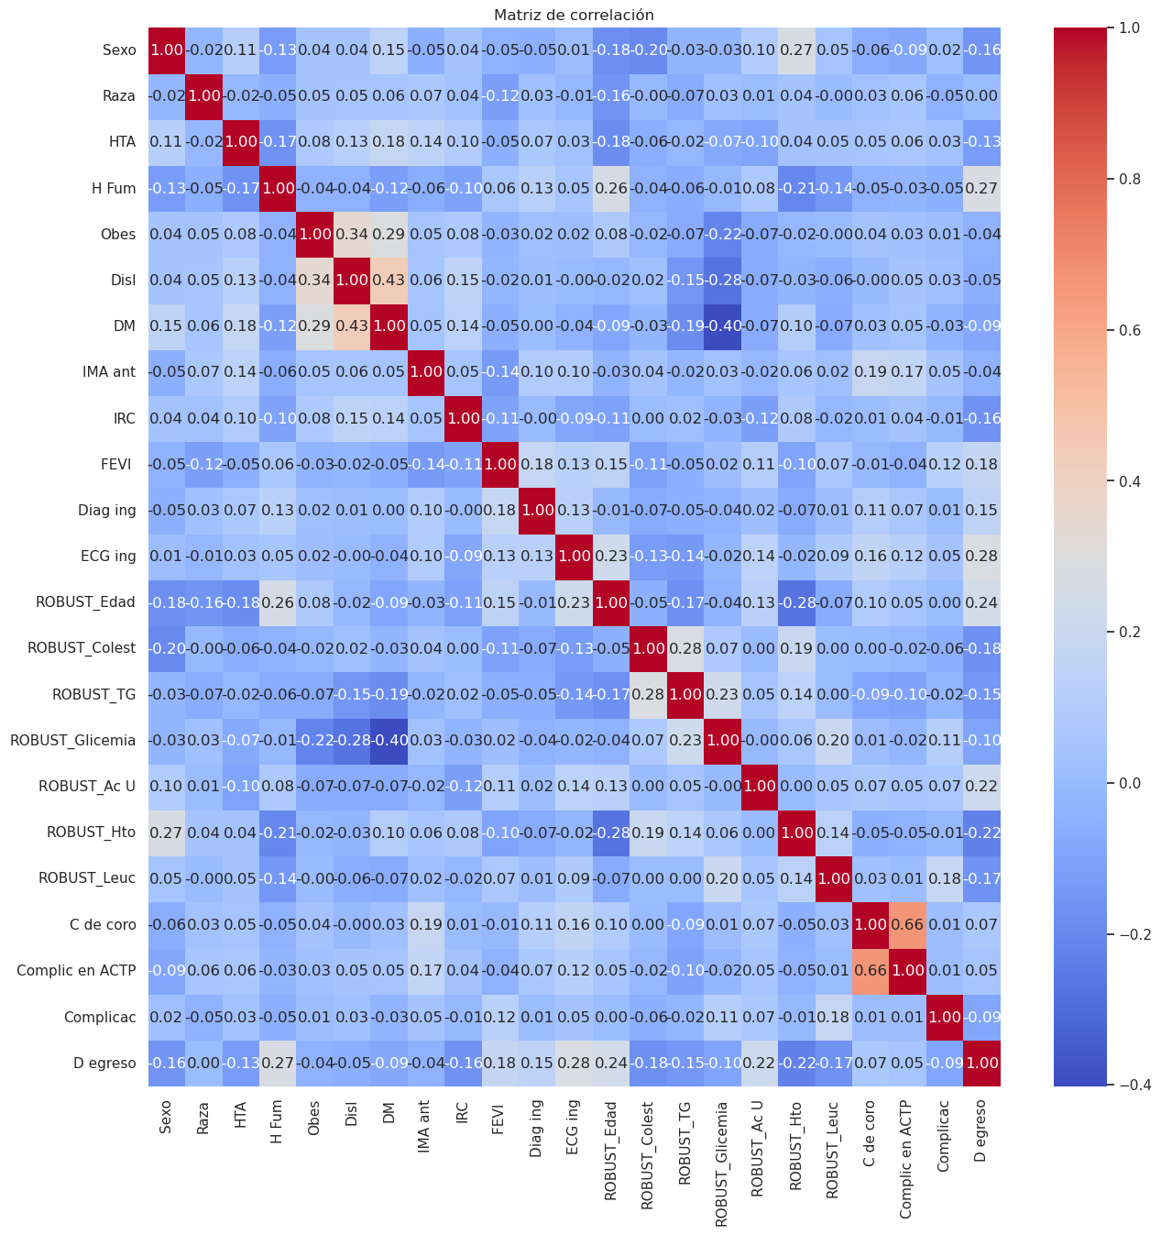
Técnicas de análisis
Se realizó un análisis de correlación empleando el método de Pearson y se representó con la matriz de correlación.
La variable objetivo no presenta una correlación fuerte con las variables predictoras.

Slide 17
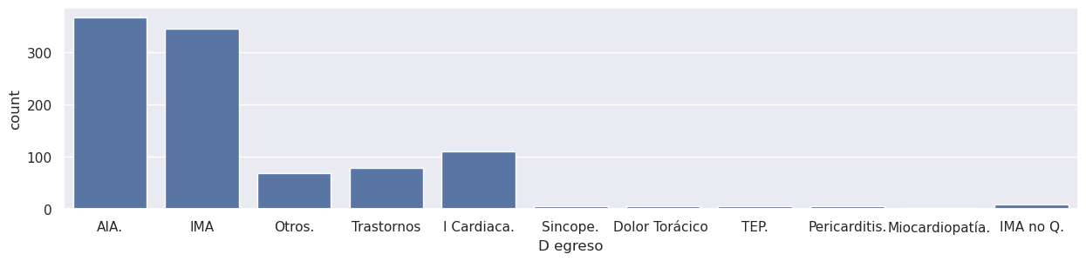
Técnicas de análisis
La variable objetivo D egreso, es multiclase y está desbalanceada.
Se construyó y evaluó el modelo teniendo en cuenta que es una variable multiclase.

Slide 18
Resultados y hallazgos

Slide 19
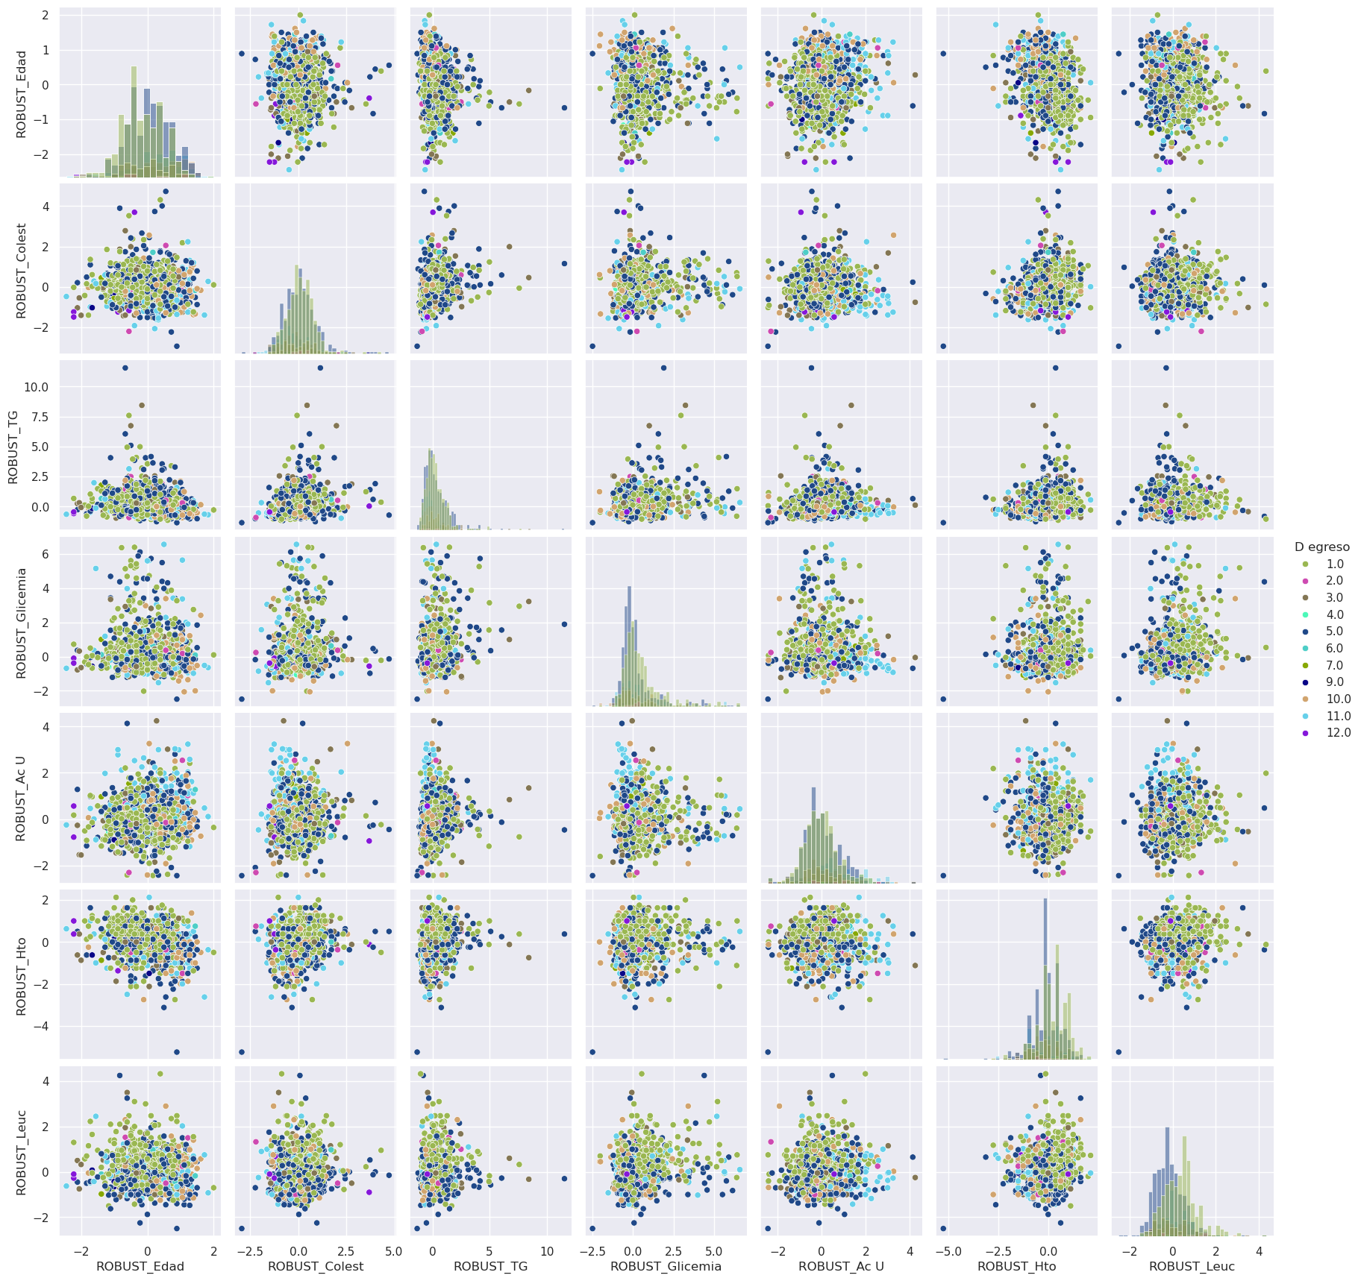
Visualizaciones
Al analizar la variable objetivo respecto a las características cuantitativas no se observó una realación fuerte.

Slide 20
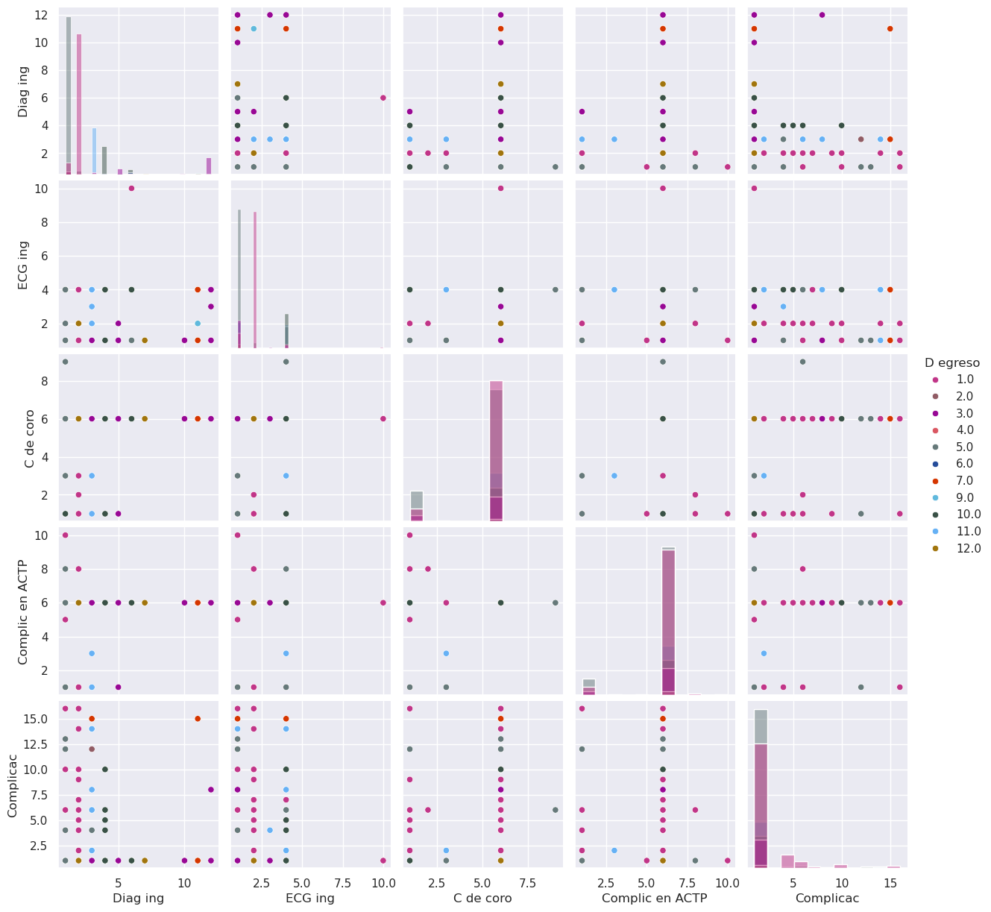
Visualizaciones
Al analizar la variable objetivo respecto a las características categóricas se observaron relaciones fuertes con variables asociadas a las complicaciones.

Slide 21
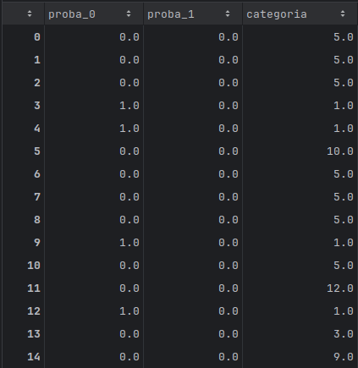
Visualizaciones
Se realizó la division de datos de la forma 70% para el entrenamiento y un 30% para la validación.
Se entrenó un modelo de DecisionTreeClassifier y se realizaron predicciones sobre el conjunto de prueba.

Slide 22
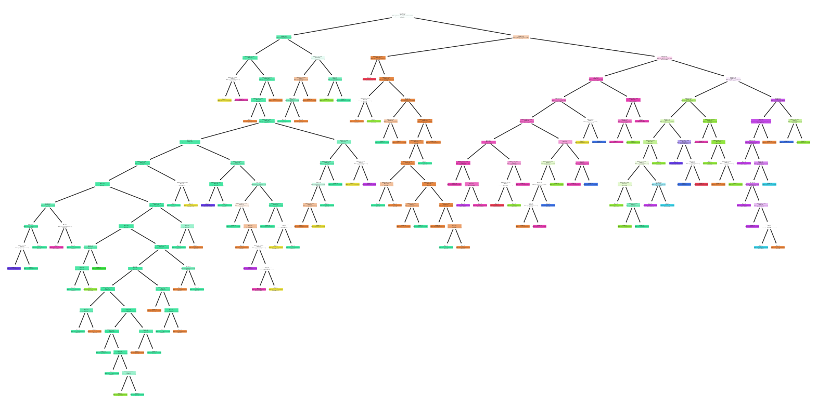
Visualizaciones

Slide 23
Interpretación de resultados
Las características Diag ing, ECG ing, Edad y las que tienen que ver con Complicaciones son de relevancia a la hora de predecir el Diagnóstico al egreso.
Se analizó la evaluación del rendimiento del modelo y se visualizó el árbol resultante.
El acurracy del modelo es de 0.84 y en las pruebas realizadas se observó que no predice todos los valores a una misma clase, aunque la variable objetivo esté desbalanceada.
Se analizaron otras métricas para evaluar el resultado.

Slide 24
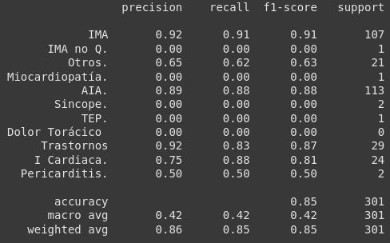
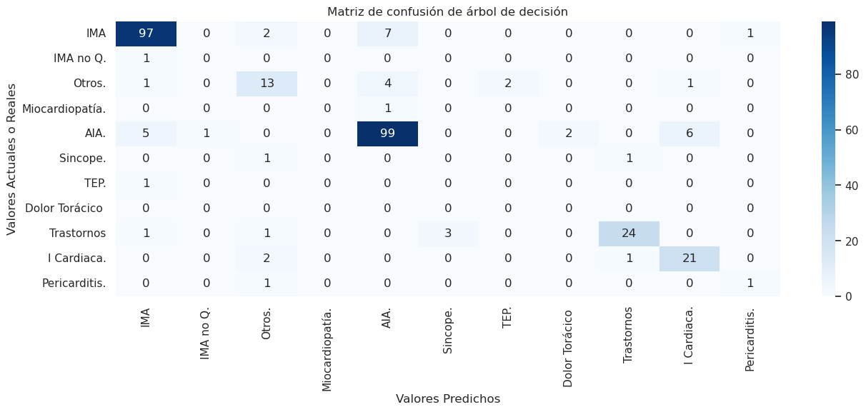
Validación de resultados
Se realizó la evalución del modelo a través de la matriz de confusión y el reporte de clasificación.
El modelo predice correctamente el 92% de IMA, el 65% de Otros, el 89% de AIA, el 92% de Trastornos, el 75% de I Cardiaca y el 70% de Pericarditis.

Slide 25
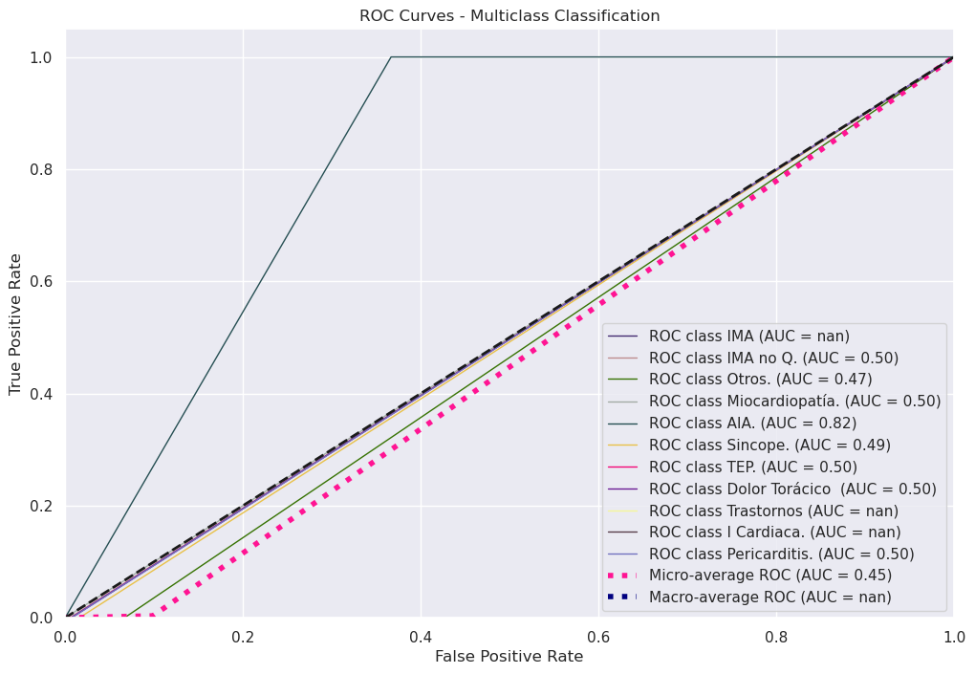
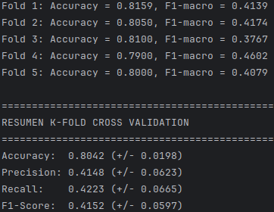
Validación de resultados
Se analizaron las métricas AUC-ROC y Cross-validation – K-Fold, a través del método StratifiedKFold que es una métrica robusta para problemas multiclases

Slide 26
Validación de resultados
En las métricas analizadas, el acurracy es de 0.8042, quiere decir que el modelo acierta en el 80% de los casos, la precisión promedio es de 0.4148, por lo que el 41% de los diagnósticos del egreso son reales y el recall es de 0.4223 como promedio, por lo que el modelo detecta correctamente el 42% de los diagnósticos del egreso.

Slide 27
Conclusiones

Slide 28
Conclusiones clave
Con el modelo planteado se cumplió de forma parcial el objetivo general, ya que la variable objetivo D egreso al estar desbalanceada no mostró un desempeño aceptable para todas las clases, por lo que se debe buscar obtener más datos para balancear la variable.
La base de datos, al ser de datos médicos y trabajar sobre la base de diagnósticos de pacientes se hace complejo lograr que la variable objetivo esté balanceada, pero se puede mitigar obteniendo más datos que hasta el momento solo se disponen de 1001 registros válidos.
El modelo tiene dificultades en clasificar correctamente y tiene un alto número de falsos positivos.

Slide 29
Próximos pasos
Aplicar si es posible algún modelo de aprendisaje no supervisado.
Aplicar en tiempo real la predicción del modelo en el Hospital.
Continuar entrenando y evaluando el desempeño del modelo con la entrada de nuevos datos.

Slide 30
Análisis de Datos y
Aprendizaje Automático
Proyecto Integrador
Autor: Alejandro Rodríguez

